Slide 1


Kırklareli Üniversitesi Rektörlüğü Eğitim Öğretim Geliştirme Koordinatörlüğü
TIBBİ HİZMETLER VE TEKNİKLER BÖLÜMÜ
TIBBİ DOKÜMANTASYON VE SEKRETERLİK PROGRAMI
(2025-2026 Akademik Yılı)
Eylül 2025

Slide 2
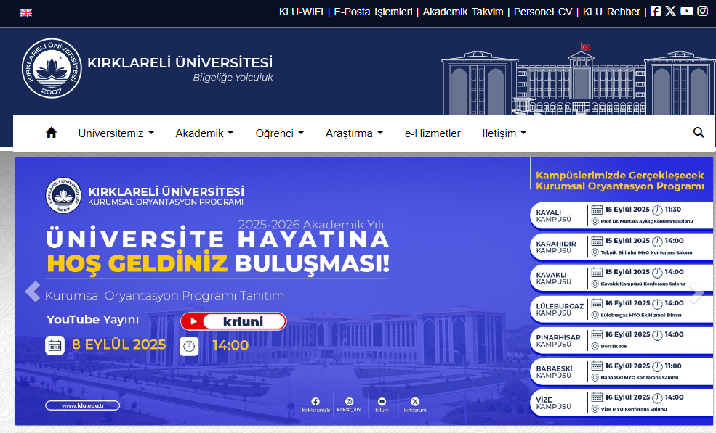
www.klu.edu.tr

Slide 3

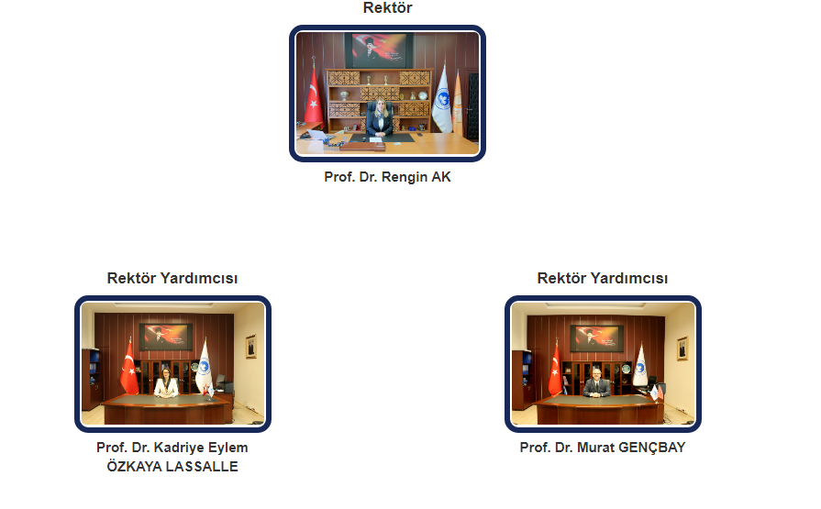
Kırklareli Üniversitesi Bölüm Oryantasyon Programı
KIRKLARELİ ÜNİVERSİTESİ AKADEMİK YAPISI

Slide 4
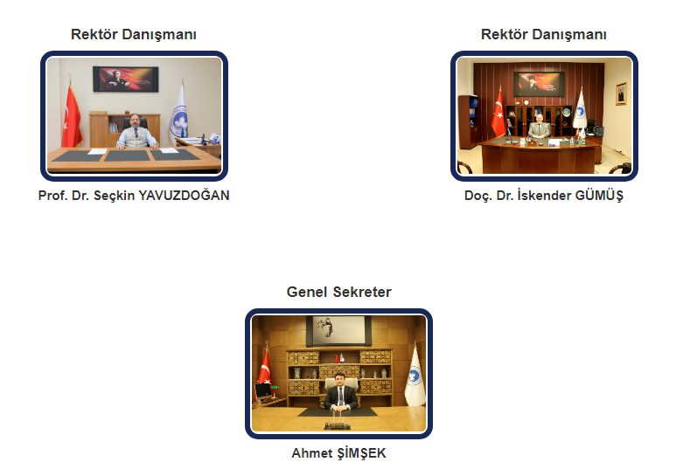
Kırklareli Üniversitesi Bölüm Oryantasyon Programı
KIRKLARELİ ÜNİVERSİTESİ AKADEMİK YAPISI

Slide 5
Kırklareli Üniversitesi Bölüm Oryantasyon Programı
Rektör
Prof. Dr. Rengin AK
Enstitüler
(Enstitü Müdürü)
Fakülteler
(Dekan)
Bölümler
Bölüm Başkanı
Anabilim Dalı (Dalları)
Anabilim Dalı Başkanı
Araştırma Merkezleri ve Koordinatörlükler
(Müdür ve Koordinatör)
Yüksekokullar
(Müdür)
Meslek Yüksekokulları
(Müdür)

Slide 6
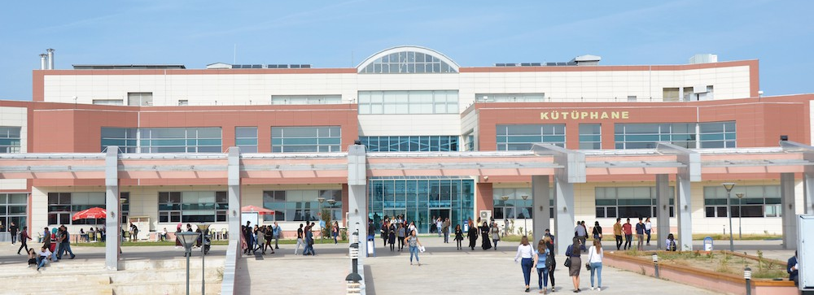

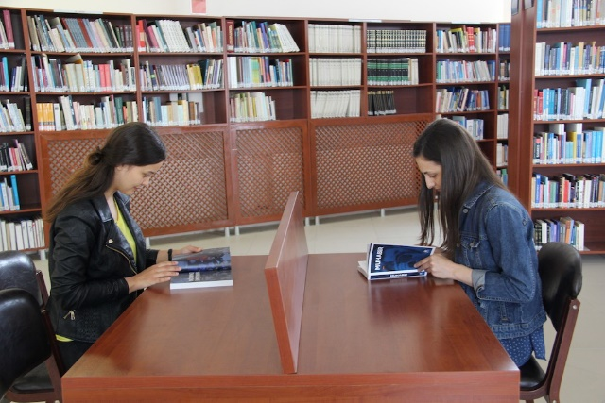
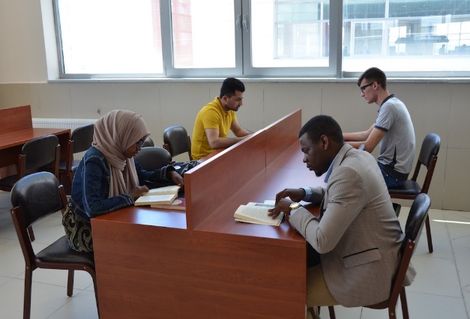
KÜTÜPHANE
Kırklareli Üniversitesi
Kalite Geliştirme Koordinatörlüğü

Slide 7
KÜTÜPHANE HİZMETLERİ
Kütüphane web sayfası, elektronik veri tabanları, elektronik kaynaklar, elektronik dergiler, kütüphaneler arası belge sağlama ve ödünç verme ve bilgi tarama, video etkinlikleri ile kullanıcılarına çağdaş hizmetler sunmaktadır.
Kütüphane Merkez Binamız Kayalı Kampüsü içerisinde Sosyal Yaşam alanı içerisinde bulunmaktadır.
Süreli yayınlar açık raf düzeninde yerleştirilmiştir. İnternet ortamında kütüphane malzemesini taramak için Merkez Kütüphane WEB sitesindeki “katalog tarama” menüsüne girerek koleksiyon taranabilmektedir.
Ayrıntılı Bilgi İçin: http://kddb.klu.edu.tr/
Kırklareli Üniversitesi
Kalite Geliştirme Koordinatörlüğü

Slide 8
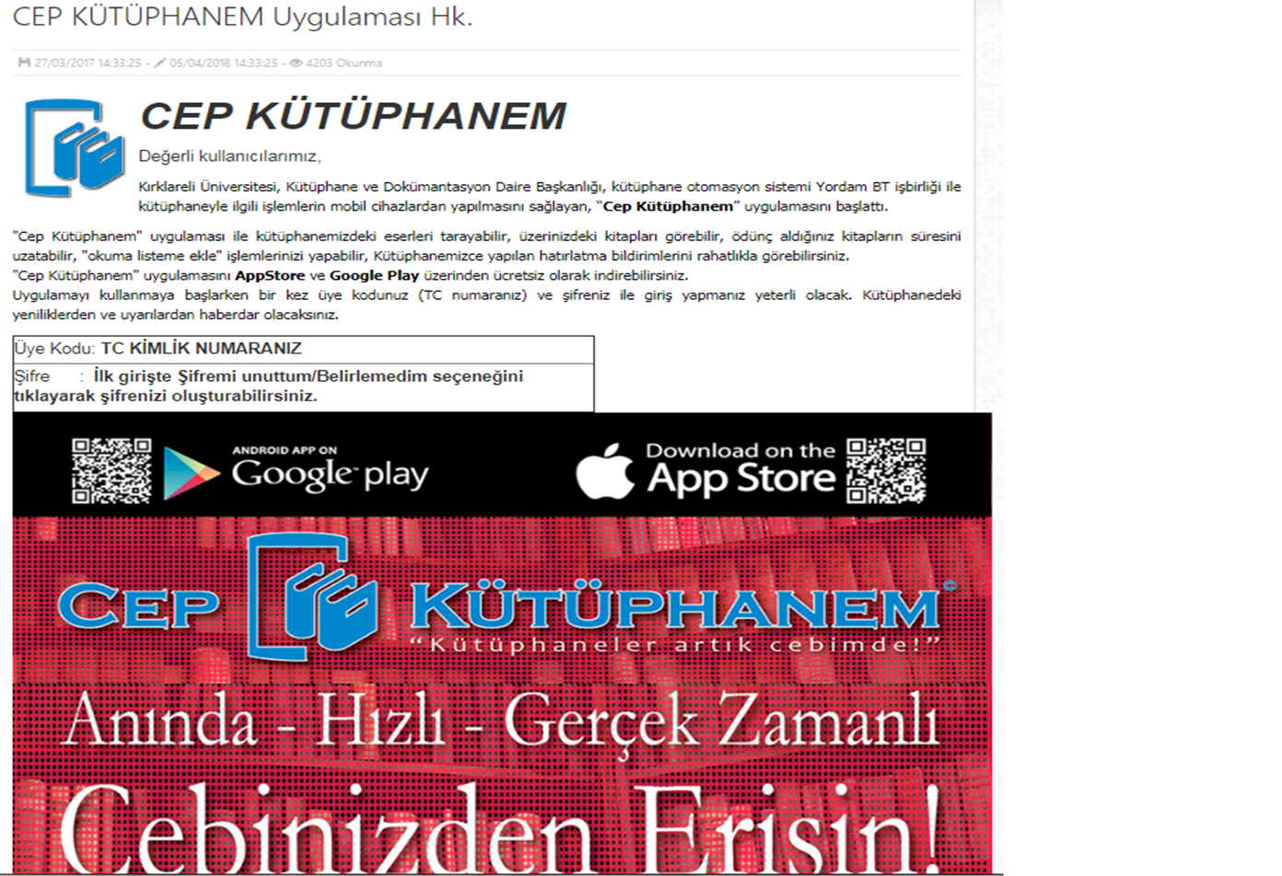
Öğrenim hayatınızda eğitiminize destek vereceğini düşündüğümüz e-kaynaklara ve yardımcı programlara erişim sağlayabilmeniz için öncelikle @klu.edu.tr uzantılı mail adreslerine sahip olmanız gerekmektedir.
Web sitemizde yer alan kurulum kılavuzlarının adımlarını takip ederek bilgisayar ve cep telefonlarınıza gereken ayarları yaptığınız takdirde kampüs içi ve dışında her alanda e-kaynaklara rahatlıkla erişim sağlayabilirsiniz.
Kırklareli Üniversitesi
Kalite Geliştirme Koordinatörlüğü

Slide 9
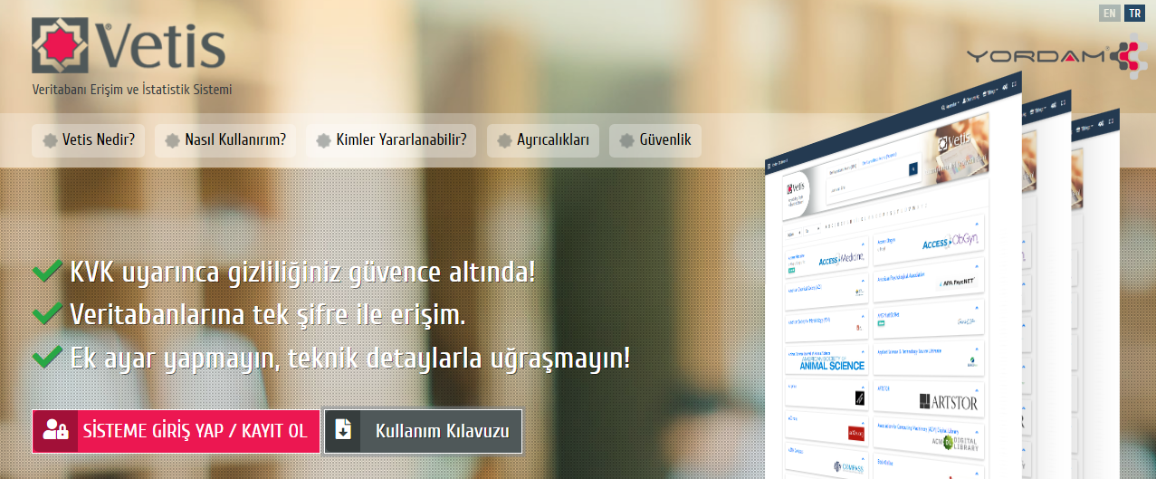
VERİTABANLARINA UZAKTAN ERİŞİM
Kırklareli Üniversitesi
Kalite Geliştirme Koordinatörlüğü

Slide 10
Kırklareli Üniversitesi Bölüm Oryantasyon Programı
SAĞLIK HİZMETLERİ
Üniversitemiz öğrencilerinin ve personelinin sağlık sorunlarında ilk başvuru merkezi Sağlık Kültür ve Spor Daire Başkanlığı’na bağlı hizmet veren Acil Müdahale Merkezi (AMM) olmaktadır.
Merkez kampüsümüzde derslik 1 ve 2 de hizmet veren Acil Müdahale Merkezlerinde; başvuran hastaların durum tespiti ve ilk tedavileri yapılmakta, gerekli görülen hastaların Kırklareli Eğitim ve Araştırma Hastanesi’ne nakli sağlanmaktadır.
Ayrıca merkez kampüsümüzde bulunan Aile Hekimliği, 1 aile hekimi ve 1 hemşire ile hafta içi her gün hizmet vermektedir.

Slide 11
Kırklareli Üniversitesi Bölüm Oryantasyon Programı
BURS VE ÇALIŞMA İMKÂNLARI
Üniversitemizde; ekonomik yönden desteğe ihtiyacı olan öğrencilerimize, yapılan çalışmalarla çeşitli yerel ve ulusal sivil toplum kuruluşları, özel şahıs ve işletmelerden karşılıksız burs sağlanmakta, ayrıca ihtiyacı olan öğrencilerimize üniversitemiz tarafından karşılıksız beslenme yardımı da yapılmaktadır.
Öğrencilere gelir sağlamak üzere, üniversite içerisinde sürekli eleman çalıştırmanın zorunlu olmadığı birimlerde (yemekhane, bilgi işlem, kütüphane vb.), kısmi zamanlı olmak üzere öğrenciler görevlendirilmektedir. Kısmi zamanlı çalışacak öğrencilerimizin seçimleri, Sağlık Kültür ve Spor Daire Başkanlığı tarafından belirlenen kurullarca, Eğitim-Öğretim yılı başında gerçekleşmektedir.

Slide 12
Kırklareli Üniversitesi Bölüm Oryantasyon Programı
BARINMA
Kırklareli Üniversitesinde öğrenciler; eğitimlerine başladıkları andan itibaren kendi isteklerine uygun birçok seçeneği içinde bulunduran barınma olanaklarına sahiptirler.
Öğrencilerin barınma ihtiyaçlarını karşılamak üzere Üniversitemiz merkez kampüsünün hemen yakınında yer alan Kredi ve Yurtlar Kurumu’na bağlı 4.250 kız ve 1.500 erkek kapasiteli, Kırklareli Merkezde ise 780 kız ve 594 erkek kapasiteli yurtlar bulunmaktadır.
Bunun dışında ilimizde ve ilçelerimizde bulunan ve yurt özelliği gösteren otel ve pansiyonlar da alternatif olarak birçok öğrencimizin barınma ihtiyacını karşılamaktadır.

Slide 13
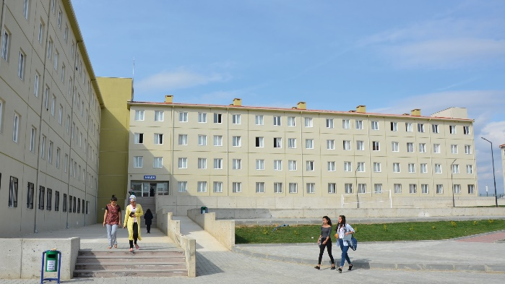
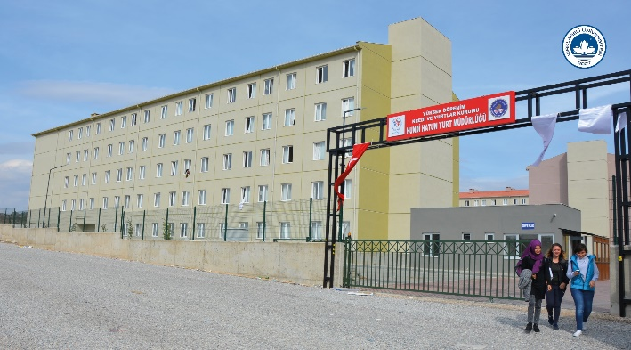
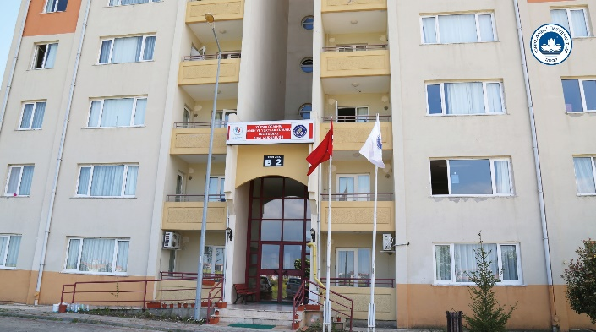
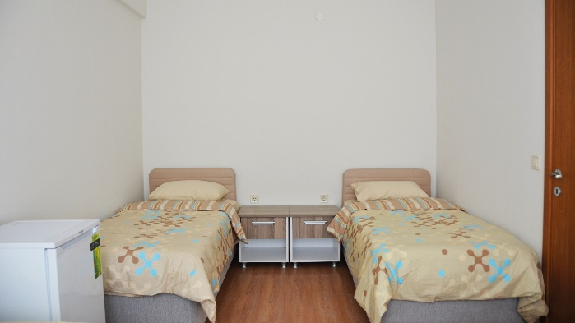
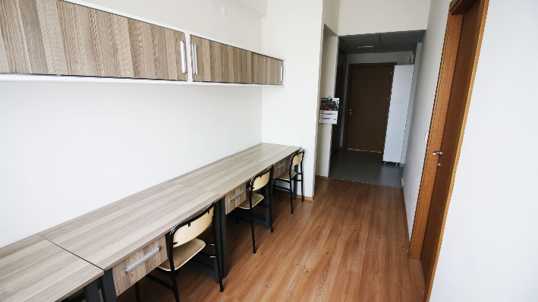
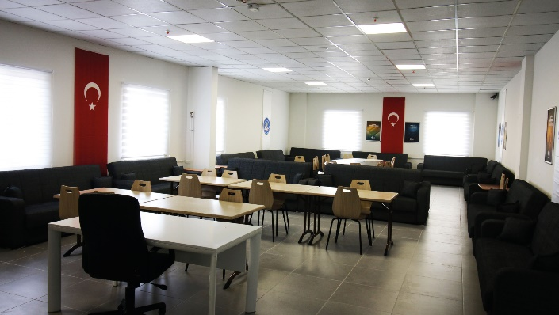
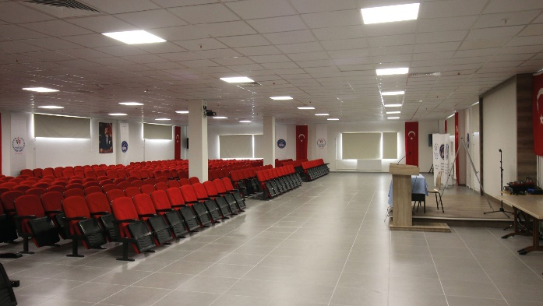
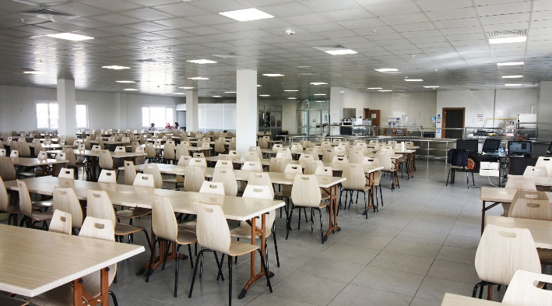
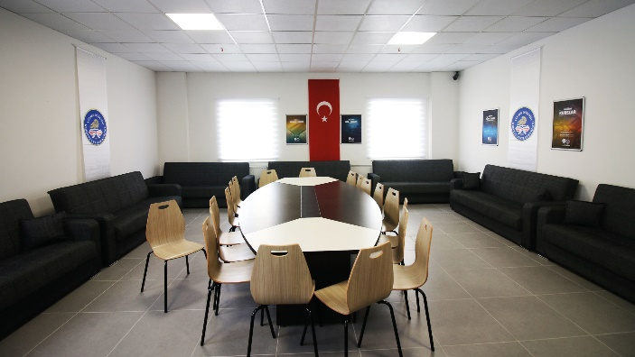
BARINMA (KYK)
Kırklareli Üniversitesi
Kalite Geliştirme Koordinatörlüğü

Slide 14

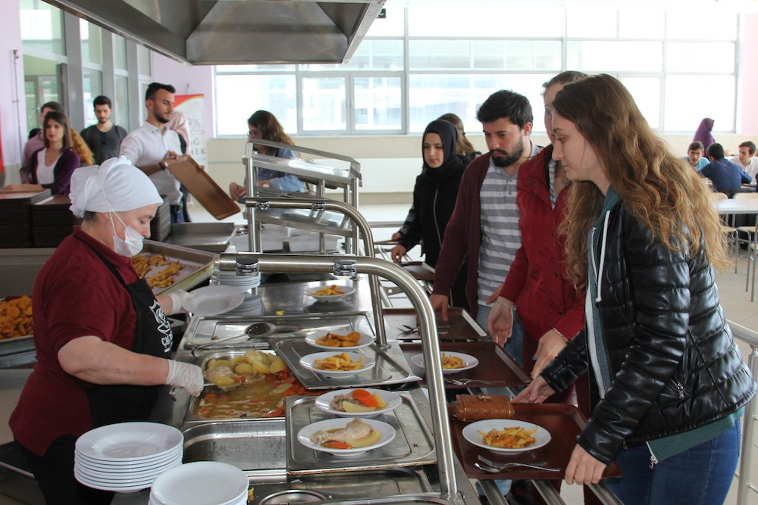
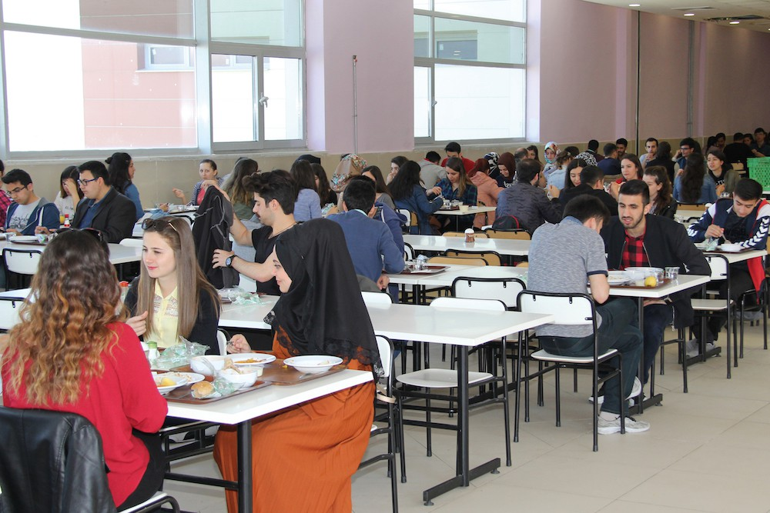
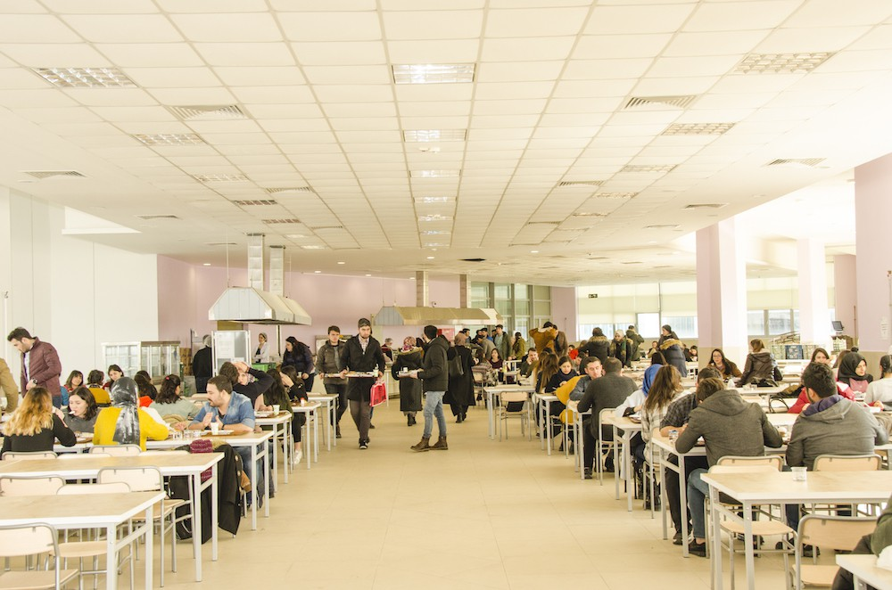
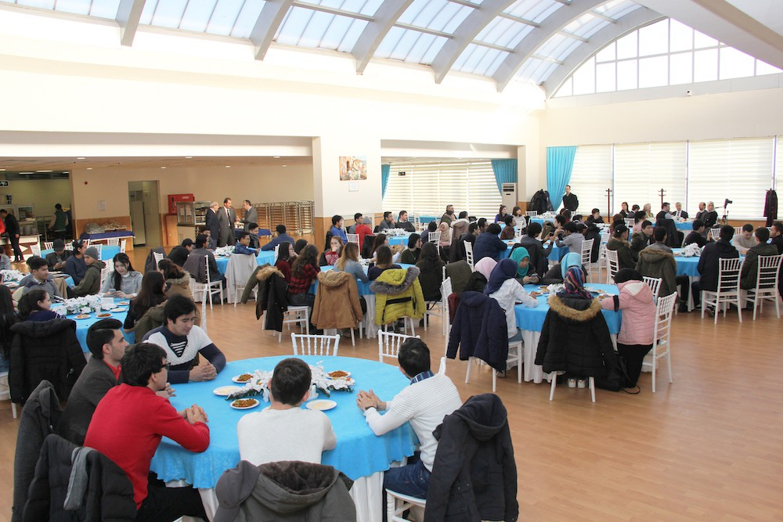
YEMEKHANE
Kırklareli Üniversitesi
Kalite Geliştirme Koordinatörlüğü

Slide 15
Kırklareli Üniversitesi Bölüm Oryantasyon Programı
KÜLTÜR VE SANAT ETKİNLİKLERİ
Sağlık, Kültür ve Spor Daire Başkanlığı, öğrenci kulüpleri aracılığıyla öğrencilerin yapmak istedikleri kültür ve sanat çalışmalarına destek vermekte ve üniversitenin konferans ve sergi salonlarını talep doğrultusunda öğrenci kulüplerimizin hizmetine sunmaktadır.
Her yıl finaller öncesi yapılan bahar şenlikleri ise öğrencilere yoğun geçen akademik yılın yorgunluğunu atma ve sevdikleri solist ve müzik gruplarını dinleme fırsatı sunmaktadır.
Kariyer Günleri etkinlikleri, Üniversitemiz öğrencilerinin iş dünyasıyla tanışmaları, farklı sektörler hakkında bilgi almaları ve kariyer hayatlarına yön vermeleri amacıyla her yıl Mart ayının son haftasında düzenlemektedir. Geleneksel hale gelen bu etkinliklerde düzenlenen panel, seminer ve konferanslar ile kariyer ve başarı örneği teşkil eden, kıymetli konuşmacılar, başarı öykülerini öğrencilerimizle paylaşmaktadır.

Slide 16
Kırklareli Üniversitesi Bölüm Oryantasyon Programı
ÖĞRENCİ İŞLERİ DAİRE BAŞKANLIĞI
Kırklareli Üniversitesi Ön Lisans ve Lisans Eğitim ve Öğretim Yönetmeliği
http://oidb.klu.edu.tr/Yardimci_Sayfalar/184-yonetmelikler.klu
Akademik Takvim, üniversitelerin kayıt yenileme, ders ekleme ya da bırakma, akademik konular ile ilgili son başvuru tarihleri, sınav başlangıç-bitiş tarihleri, üniversitenin resmi tatil günleri vb. bilgileri içeren takvimdir.

Slide 17
Kırklareli Üniversitesi Bölüm Oryantasyon Programı
ÖĞRENCİ BİLGİ SİSTEMİ
Öğrenci Bilgi Sistemi, uygulamalara bir kullanıcı adı ve şifre ile erişebilmeyi sağlayan sistemdir.
Ders seçimlerinizi yapmak, notlarınıza bakmak için bu sistemi kullanabilirsiniz.
Giriş yapmak için: https://obs.klu.edu.tr
Kırklareli Üniversitesi
Kalite Geliştirme Koordinatörlüğü

Slide 18
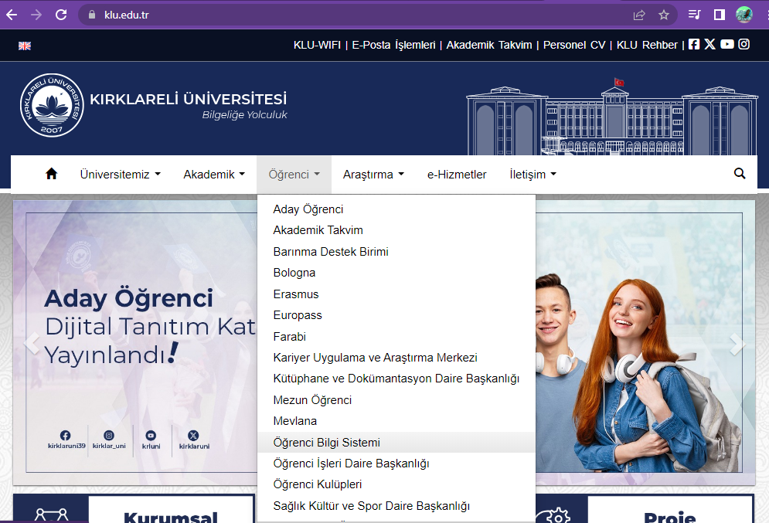
Kırklareli Üniversitesi Bölüm Oryantasyon Programı

Slide 19
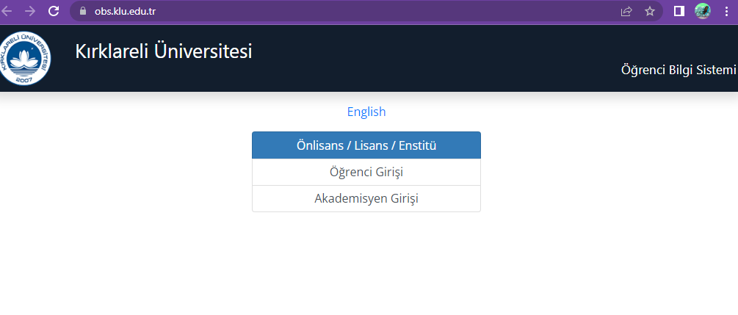

Slide 20
Kırklareli Üniversitesi Bölüm Oryantasyon Programı
KAYIT YENİLEME
Öğrenciler ilk ders kayıt işlemlerini kendileri yapacaktır. Öğrenimleri süresince de Güz ve Bahar dönemleri başında, akademik takvimde belirtilen süreler içerisinde kayıt yenilemek zorundadırlar.
Kayıt yenileme işlemi:
Öğrenci katkı payı/öğrenim ücretinin ödenmesi (bir yükseköğretim programında kayıtlı olup Üniversitemizde ikinci bir programa kayıt olan öğrenciler)
https://obs.klu.edu.tr/oibs/ogrenci/login.aspx adresine kullanıcı adı (öğrenci numarası) ve şifreniz (T.C. Kimlik numarasının ilk 5 hanesi veya e-Devlet şifresi) ile giriş yaptıktan sonra ders kaydınızı yapabilirsiniz.

Slide 21
Kırklareli Üniversitesi Bölüm Oryantasyon Programı
DERS SEÇİMİ
Öğrencilerin alt yarıyıllardan alacakları derslerle, kayıt yaptıracakları yarıyıldaki derslerin kredilerinin toplamı ortak zorunlu dersler hariç 40 AKTS kredisini geçemez. Böyle durumlarda bırakılan dersler, açıldığı ilk yarıyılda tekrar alınır.
1. sınıf öğrencileri ilk yıl Güz ve Bahar yarıyıllarında 30’ar kredilik derse yazılırlar.
Öğrenci, süresi içinde usulüne uygun olarak almadığı (kayıt yapmadığı) derslere devam edemez ve bu derslerin sınavına giremez, girse de notu iptal edilir.

Slide 22
Kırklareli Üniversitesi Bölüm Oryantasyon Programı
DERSLERE DEVAM
Bir dersten veya uygulamadan yarıyıl/yıl sonu ve varsa bütünleme sınavlarına girebilmek için; teorik derslerin en az %70’ine, uygulamalı derslerin ve laboratuvarların ise en az %80’ine devam zorunludur. Bir dersin devam ve uygulamalarında başarılı olma şartlarını bir kez yerine getiren fakat sınavlarda başarılı olamayan öğrencilerin bu derslerin tekrarlarında devam şartı aranmaz.
Tekrarlanan derslerde önceki dönemde devam koşulu yerine getirilmişse, devam koşulu aranmaz.
Derslere düzenli devam etmeniz akademik başarınızı doğrudan etkilemektedir.

Slide 23
Kırklareli Üniversitesi Bölüm Oryantasyon Programı
SINAVLAR
Herhangi bir ders için yarıyıl/yıl içi değerlendirmesi en az bir ara sınav olmak koşuluyla kısa sınav, ödev, uygulama ve diğer çalışmalardan oluşur.
Her dersin değerlendirilmesinde; öğrencilerin sorumlu oldukları ara sınav, ödev, uygulama ve diğer çalışmaların başarı notuna katkı oranları dikkate alınır.
Başarı notu; yarıyıl/yıl içi değerlendirmesi ve yarıyıl/yıl sonu sınavı notlarından hesaplanır.

Slide 24
Kırklareli Üniversitesi Bölüm Oryantasyon Programı
MUTLAK DEĞERLENDİRME TABLOSU
Harfli Başarı Notu / Başarı Katsayısı / Mutlak Sistem Karşılığı
AA 4,00 90-100
BA 3,50 85-89
BB 3,00 80-84
CB 2,50 75-79
CC 2,00 65-74
DC 1,50 55-64
DD 1,00 50-54
FD 0,50 30-49
FF 0,00 0-29
GR 0,00 --
DZ 0,00 --
S -- --
U -- --

Slide 25

Kırklareli Üniversitesi Bölüm Oryantasyon Programı
UZAKTAN EĞİTİM PORTALI (Microsoft TEAMS)
Microsoft Teams Canlı derslerin gerçekleştirildiği uzaktan eğitim platformudur.
https://kluzem.klu.edu.tr/

Slide 26
Kırklareli Üniversitesi Bölüm Oryantasyon Programı
YÜKSEKOKULUMUZ İLE İLGİLİ GENEL BİLGİLER
Yüksekokul Müdür V.
*Dr. Öğr. Üyesi Burcu ÖZÜBERK
Müdür Yardımcıları
*Dr. Öğr. Üyesi Pınar ÖZDEMİR KARACA
*Öğr. Gör.Dr. Beyza AKÇAY MALÇOK

Slide 27
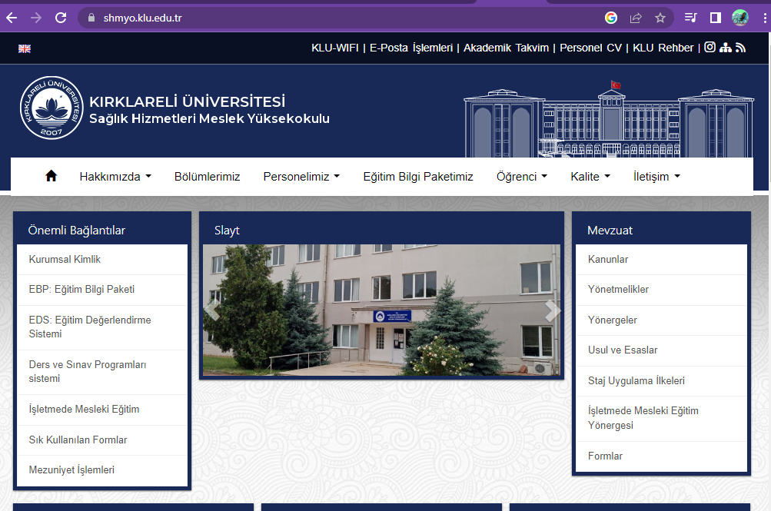

Slide 28
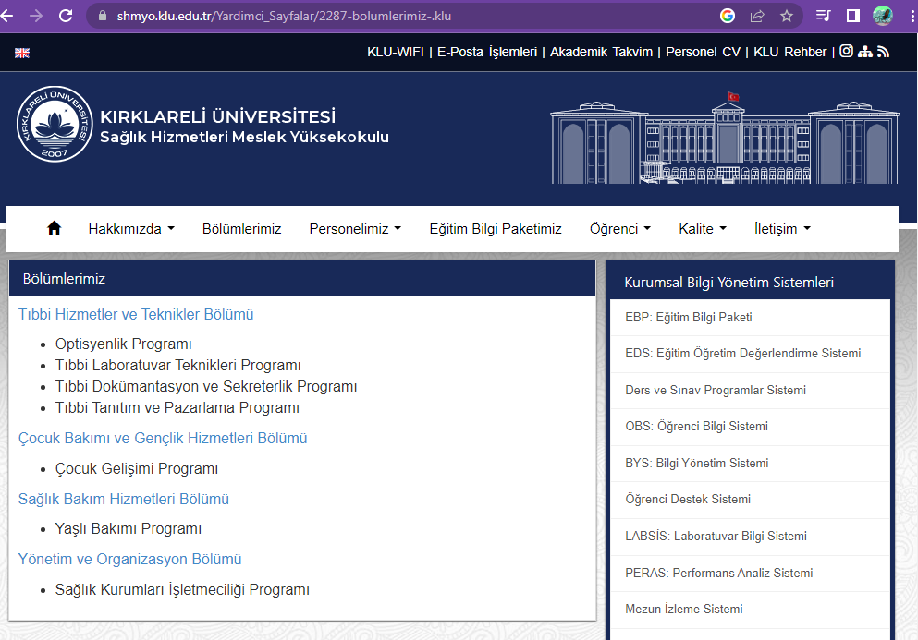

Slide 29
Kırklareli Üniversitesi Bölüm Oryantasyon Programı
PROGRAMIMIZLA İLGİLİ GENEL BİLGİLER
Tıbbi Dokümantasyon ve Sekreterlik programı 2009 yılında ön lisans düzeyinde eğitim vermeye başlamıştır. Bu yıl (2024) itibariyle öğrencilerin 3 dönem ders 1 dönem staj ve YÖK derslerini alarak mezun olabilecekleri 3+1 sistemine geçilmiştir.

Slide 30
Kırklareli Üniversitesi Bölüm Oryantasyon Programı
Programın Amacı: Kamu ve özel sağlık kurum ve kuruluşlarında hasta kaydı, tedavi kayıtları, taburculuk işlemleri ve dosyalama faaliyetlerini yürütme, tıp ve sağlık teknolojisinin çeşitli dallarında bilimsel araştırmalarda elde edilen bulguları derleme, düzene koyma ve araştırıcıların hizmetine sunma vb. görevleri etkin bir şekilde yerine getiren nitelikli, iletişimi ve sorumluluk duygusu güçlü olan sağlık personeli yetiştirmektir.

Slide 31
Kırklareli Üniversitesi Bölüm Oryantasyon Programı
PROGRAMIMIZ İLE İLGİLİ GENEL BİLGİLER
Kamu ve özel sağlık kurum ve kuruluşlarında hasta kaydı, tedavi kayıtları, taburculuk işlemleri ve dosyalama faaliyetlerini yürütme, tıp ve sağlık teknolojisinin çeşitli dallarında bilimsel araştırmalarda elde edilen bulguları derleme, düzene koyma ve araştırıcıların hizmetine sunma vb. görevleri etkin bir şekilde yerine getiren nitelikli, iletişimi ve sorumluluk duygusu güçlü olan sağlık personeli yetiştirmektir.
Tıbbi Dokümantasyon ve Sekreterlik Programını bitirip ön lisans derecesi elde edebilmek için, öğrencilerin programda alması gereken zorunlu ve seçmeli derslerin (toplam 120 AKTS karşılığı) tümünü başarı ile tamamlaması ve genel ağırlıklı not ortalamasının 4.00 üzerinden en az 2.00 olması gerekir.

Slide 32
Kırklareli Üniversitesi Bölüm Oryantasyon Programı
Mezunlar; Kamu Personel Seçme Sınavı´na (KPSS) göre Sağlık Teknikeri (Tıbbi Sekreter) olarak atanabilmektedirler. kamu ve özel sağlık kurum ve kuruluşlarında "Tıbbi Sekreter" unvanı ile çalışabilmektedir.
İstihdam alanları;
Sağlık Bakanlığı´na bağlı kamu ve özel yataklı/yataksız tedavi kurum ve kuruluşlarının poliklinik ve klinik bilgi işlem hizmetlerinde,
Hasta Kayıt Ve Kabulde,
Tıbbi Görüntüleme Merkezlerinde,
İnsan Kaynakları Ve İstatistik Birimlerinde Ve
Merkezi Tıbbi Arşiv Hizmetlerinde Çalışabilmektedirler

Slide 33
Kırklareli Üniversitesi Bölüm Oryantasyon Programı
DİKEY GEÇİŞ
Tıbbi Dokümantasyon ve Sekreterlik programı öğrencileri ÖSYM'nin resmi sayfasında yer alan 2022 DGS: Kılavuz ve Başvuru Bilgileri Kılavuzunda yer aldığı üzere;
İşletme
Sağlık Yönetimi
Uluslararası İşletme Yönetimi
programlarına DGS ile geçiş yapabilir.

Slide 34
Kırklareli Üniversitesi Bölüm Oryantasyon Programı
STAJ VE EĞİTİM UYGULAMA KURULU STAJ YERLERİ
*Yataklı Sağlık Kurumları (Özel/Devlet)
*Aile Sağlığı Merkezleri/AÇSAP
*Toplum Sağlığı Merkezleri
*İl/İlçe Sağlık Müdürlükleri
*Dispanserler/Diyaliz Merkezleri/Ketem
*Ağız ve Diş Sağlığı Merkezleri
*Ağız ve Diş Sağlığı Poliklinikleri (En az 2 hekimli)

Slide 35
Kırklareli Üniversitesi Bölüm Oryantasyon Programı
ÖĞRETİM ELEMANLARI
Dr. Öğr. Üyesi Pınar ÖZDEMİR KARACA
Öğr. Gör. Dr. Onur ŞEN
Öğr. Gör. Bahar SEREZ ARSLAN
Öğr. Gör. Berrak DENİZ DEĞER

Slide 36
Kırklareli Üniversitesi Bölüm Oryantasyon Programı
SAĞLIK HİZMETLERİ MESLEK YÜKSEKOKULU
OLARAK ÖĞRENCİLERİMİZDEN
BEKLENTİLERİMİZ;
Derslik, koridor, tuvalet, bahçe vb. ortak alanların temizliğine azami düzeyde hassasiyet göstererek temiz bir ortamda eğitim almanızı sağlayacak şekilde davranışlar sergilemeniz ve okulumuzu temiz tutmanız,
Sigara içilmez ibaresi olan alanlarda uygun davranışlar sergilemeniz ve kurallarda uymanız,
Danışman Hocalarınızdan danışmanlık hizmeti alabilmek için danışmanlık saatlerinde iletişime geçmeniz, ancak aynı anda birkaç öğrencinin daha danışmanlık hizmeti alma isteği olabileceğinden birkaç gün öncesinden uygun bir yolla (yüz yüze, e-posta ile vb.) randevu almanız,

Slide 37
Kırklareli Üniversitesi Bölüm Oryantasyon Programı
Meslek Yüksekokulu Temsilcisi ve Program Öğrenci Temsilcileri seçimleri için oluşturulan seçim takvimine göre Aday olmak isteyen öğrencilerimizin başvuru formunu doldurup, sonrasında Meslek Yüksekokulumuz öğrenci işleri bürosuna bu formları zamanında teslim etmesi,
Yüksekokulumuzun web sitesini düzenli şekilde kontrol edip yapılan duyuruları takip etmeniz,
Staj dönemlerine ilişkin tarihleri ve işlemleri Yüksekokulumuzun web sitesinden takip etmeniz,
Yüksekokulumuz önderliğinde hayata geçirmek istediğiniz projeler/sosyal sorumluluk projeleri varsa bunları Danışman Hocalarınıza iletmeniz ve hocalarınız tarafından sizlere iletilen projelere gönüllü katılım sağlamanızdır.

Slide 38
Kırklareli Üniversitesi Bölüm Oryantasyon Programı
Kendinizi keşfedeceğiniz ve başarı dolu bir üniversite hayatı dileğiyle…

